Slide 1
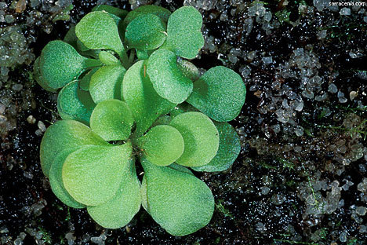
Генлисея
Скрытый хищник

Slide 2
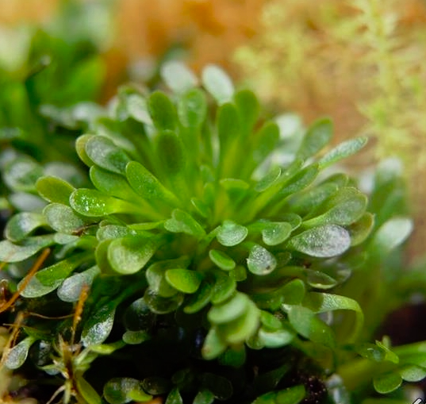
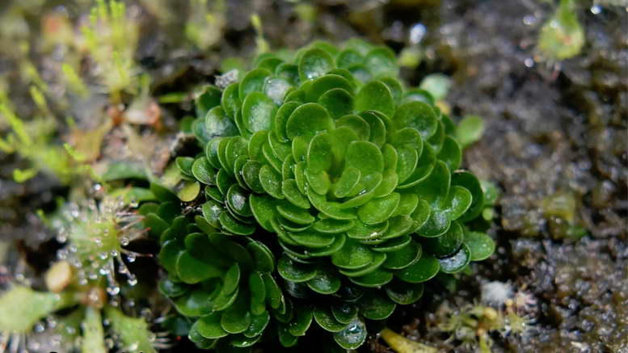
Генлисея - род хищных растений, включающий в себя около 30 видов, распространённых во влажных частях Африки, Южной и Центральной Америки. Генлисея любит влагу - ее часто можно встретить на болоте или мелководье.

Slide 3
Строение
У генлисеи нет видимых внешних органов для поедания насекомых. В отличие от большинства всем известных растений-хищников, генлисея охотится под землей. Самое интересное: у растения отсутствует корень. То, что находится у генлисеи под землей - это видоизменённые листья.
Всего у генлисеи два типа листьев: надземные (зеленого цвета, участвуют в фотосинтезе, как листья других растений) и подземные (ловчие, они отвечают за питание всего растения, а также удерживают его в почве, заменяя функцию корня; они белого цвета, и лишены хлорофилла).

Slide 4
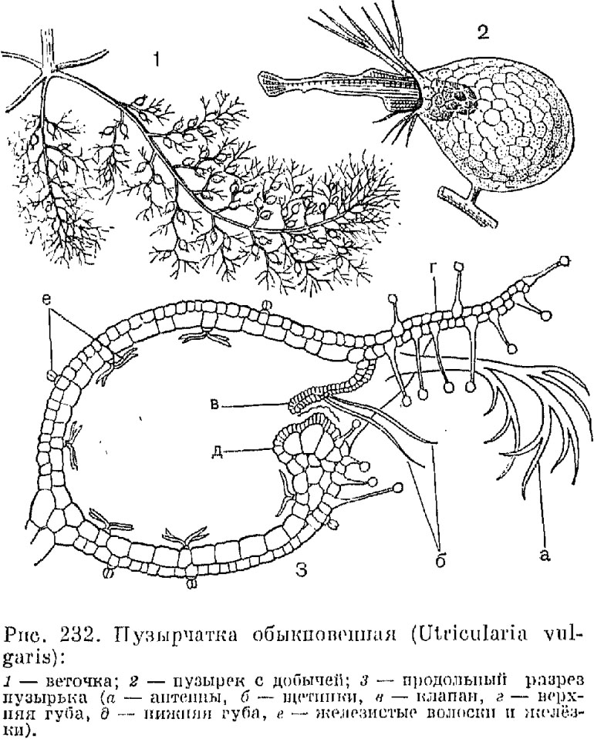
Строение. Приложение
Подробнее - тут

Slide 5
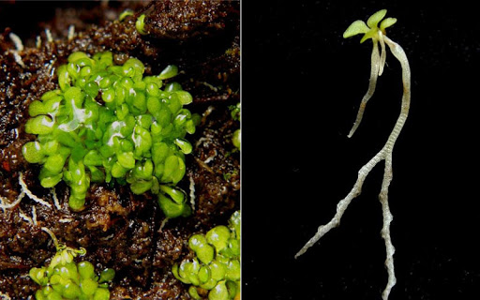
Механизм «подземных» листьев
Подземные (ловчие) листья представляют собой длинные спиральные трубки.
Внутри трубки находятся жесткие волоски, направленные только в одну сторону - внутрь.
Вдоль спирали расположен ряд крошечных отверстий - входов.
Жертва легко попадает внутрь вместе с потоком воды, но не может выбраться обратно из-за волосков, которые преграждают путь к выходу.

Slide 6
Почему хищник?
Как и другие хищные растения, генлисея стала охотником в процессе эволюции не просто так.
Она растет на бедных почвах, где очень мало полезных веществ, особенно азота и фосфора. Обычные растения берут эти вещества корнями из земли, но в местах обитания генлисеи их недостаточно. Хищничество - это способ выжить и получить необходимое питание из пойманных организмов.

Slide 7
Пища генлисеи
Так как ловушки генлисеи очень узкие, она не может ловить мух или жуков. Её добыча - это микроскопические организмы, обитающие в сырой почве и воде.
Генлисея питается:
Простейшие одноклеточные организмы (инфузории, амебы).
Микроскопические черви.
Мелкие ракообразные.
Попав в спиральную трубку, добыча переваривается с помощью специальных ферментов, и растение получает питательные вещества.

Slide 8
Спасибо за внимание!
Всю важную дополнительную информацию, а так-же приложения к презентации можно найти тут.

